Slide 1
Государственное учреждение образования «Средняя школа № 8 г.Жодино»
Урок русской литературы в 3 «Д» классе
Тема. Обобщающий урок по разделу «Страна
Вообразилия». Повторяю и творю
Учитель начальных классов
первой квалификационной категории
Хомич Алеся Васильевна
2016

Slide 2
Страна Вообразилия
Над городами сёлами,
Где солнышко веселое
Не гаснет в небе радуга,
И всё вокруг цветет.
Там распевают песенки,
Там песенки- чудесенки
И можете представить,
Там лето круглый год!
ПРИПЕВ
Страна Вообразилия
Ни Конго, ни Бразилия
Скучающих, зевающих
В стране той не найдешь.
В стране Вообразилии
Романтика флотилии
Страна Вообразилия везде,
Где ты живешь.

Slide 3
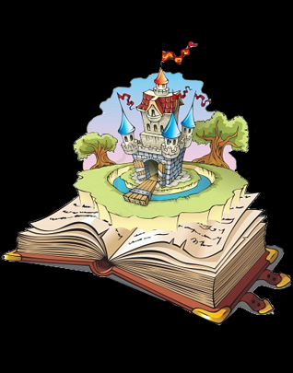
Там чудеса случаются,
Там все мечты сбываются,
Там никогда не хмурятся
И пальцем не грозят.
Там праздник не кончается,
Там люди улыбаются
И можете представить
Не говорят «нельзя»!
ПРИПЕВ

Slide 4
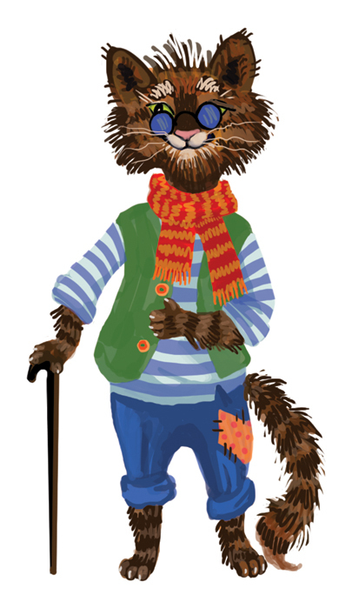
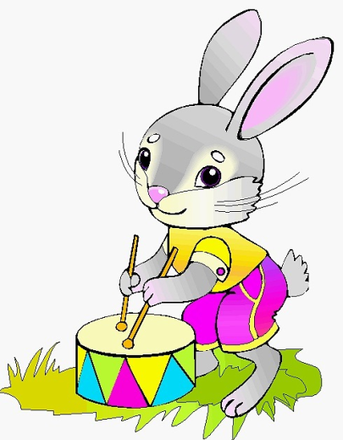
В стране Вообразилии
Лукавый кот Базилио
С хитрющею Алисою
Зовут на честный бал.
Там не живут обманщики,
Там зайцы барабанщики
И можете представить
Там нет воображал!
ПРИПЕВ

Slide 5
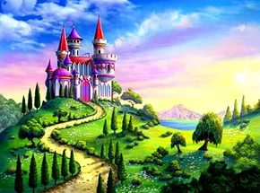
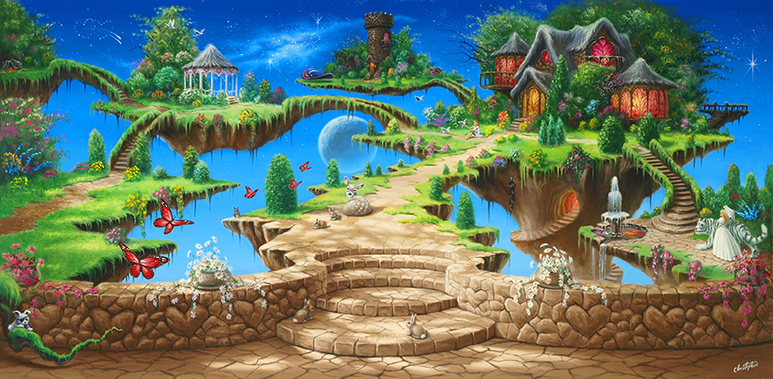
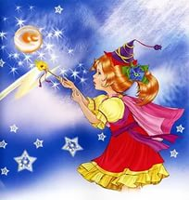
Воображение или фантазия – умение мысленно представить сказанное и фантазировать

Slide 7
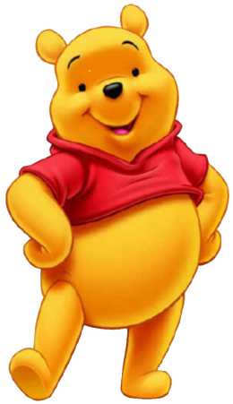
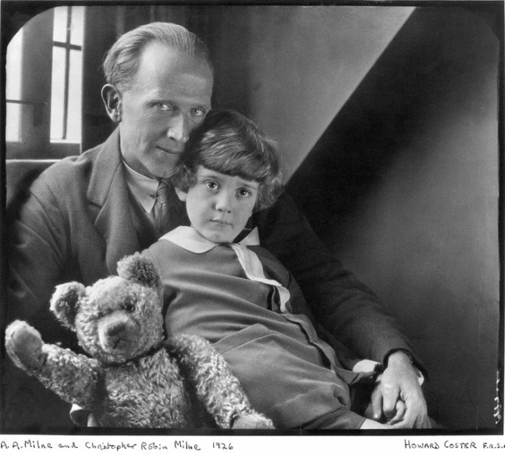
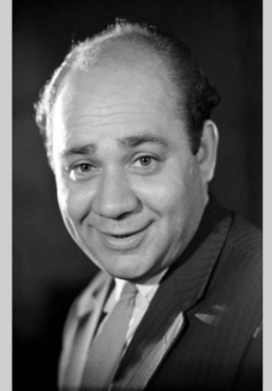
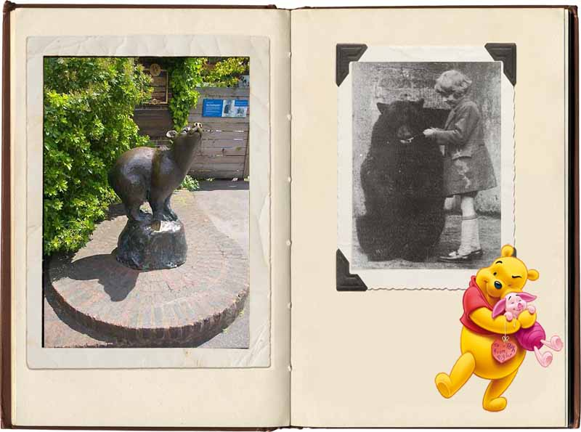
Алан Александр Милн – английский писатель
Кто автор повести-сказки «Винни-Пух и все-все-все»;
Как был придуман Винни-Пух?
Кто перевёл книгу с английского языка на русский?
Как возникло имя Винни-Пух?
Российский актёр театра и кино, который озвучивал российского Винни-Пуха

Slide 8
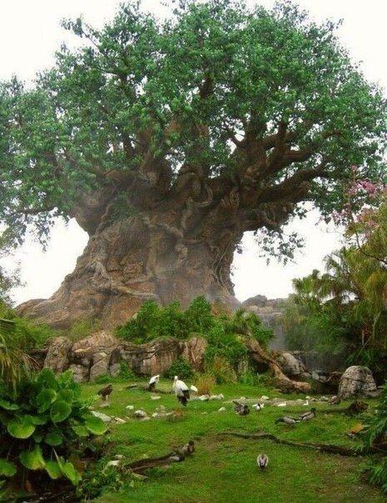
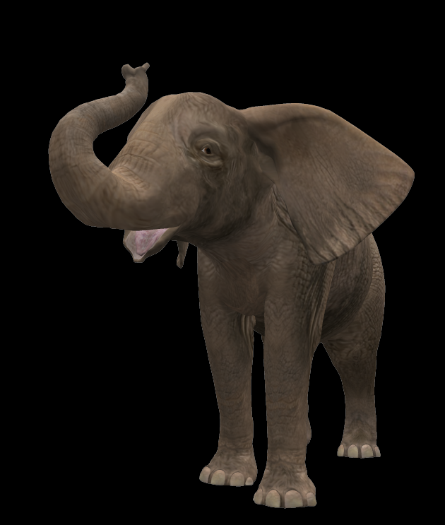
Глеб Горбовский «Розовый слон»
УЗНАЛ
Сон
Африка
Индия
Питьё
Баобаб
Хобот

Slide 9
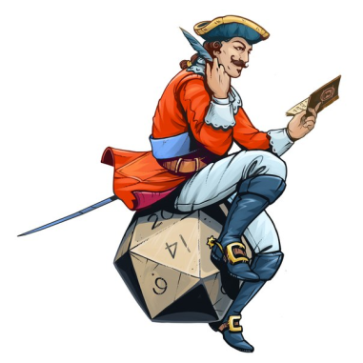
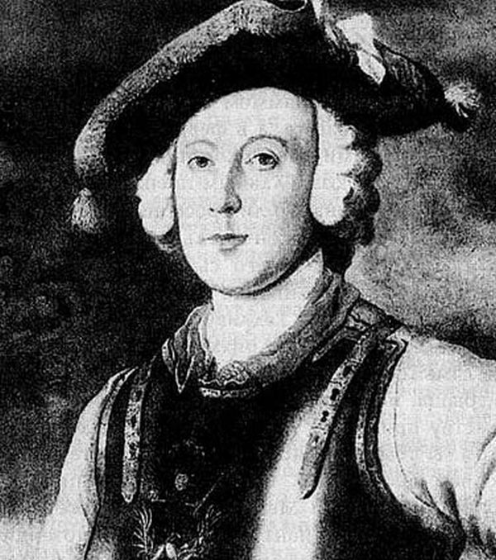
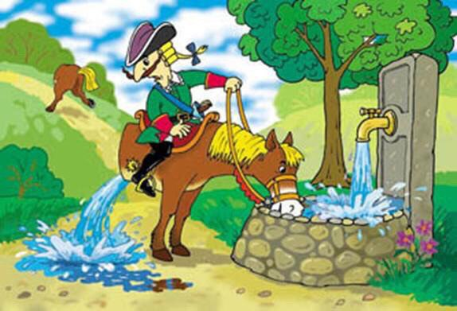
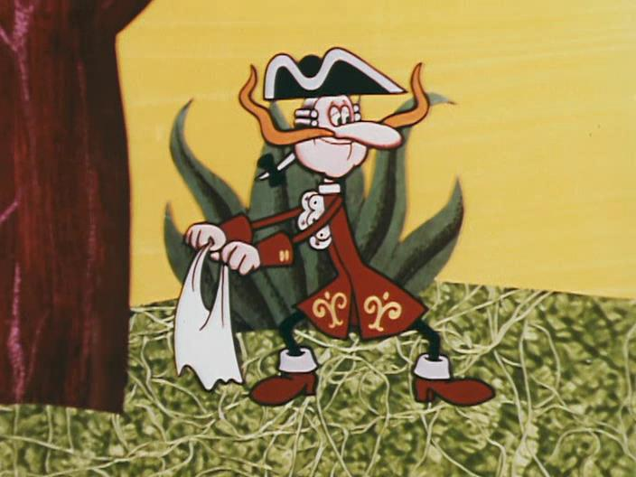
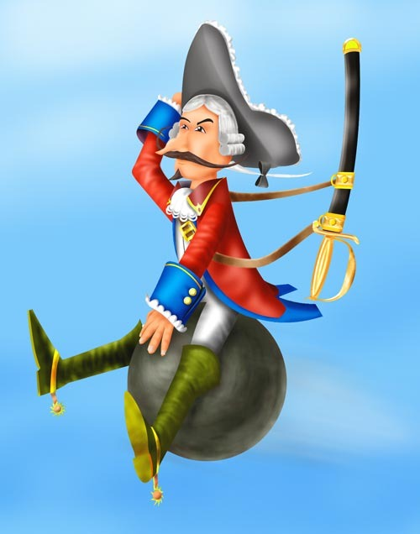
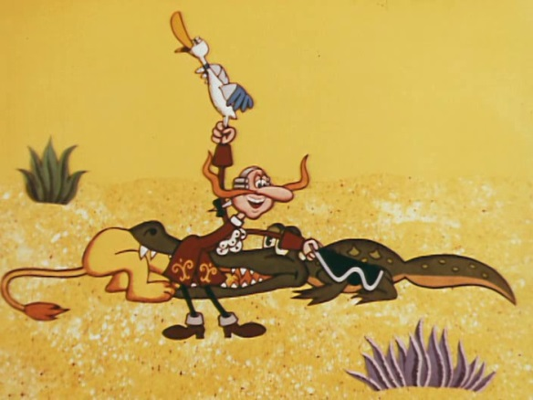
Рудольф Эрих Распе– немецкий профессор древней истории, археолог, библиотекарь
История барона из немецкого города Боденведера.
Перевод Корнея Чуковского

Slide 10
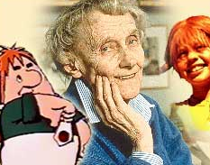
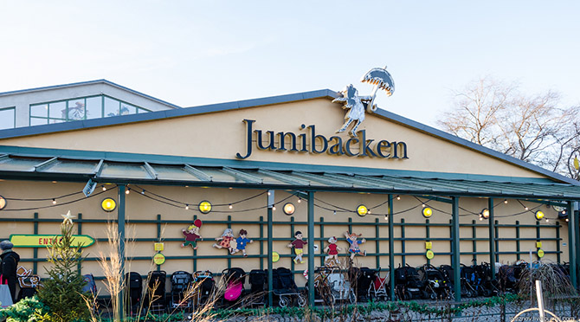
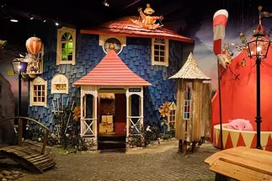
Астрид Анна Эмилия Линдгрен – шведская писательница
Музей сказок А.Линдгрен «Юнибакен»

Slide 11
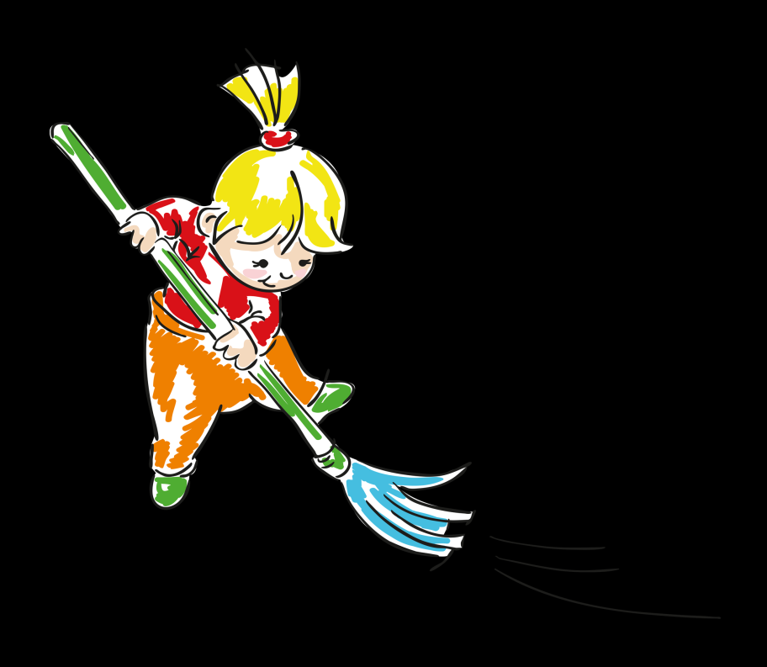
Пословицы
Чтение – лучшее учение.
Землю красит солнце, а человека труд.
Двое пашут – семеро руками машут.

Slide 12
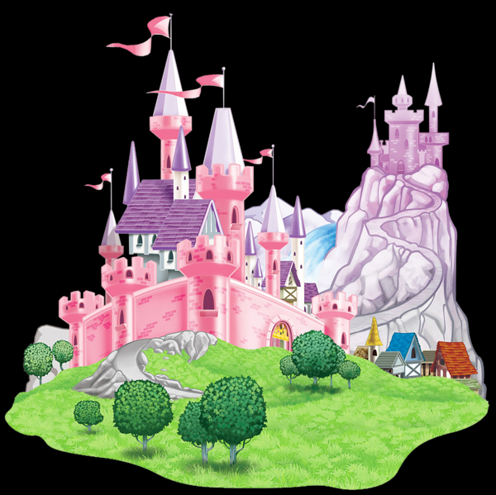
Спасибо за урок!

